Slide 1
Aliance a regionální bezpečnostní instituce
Historický vývoj aliancí

Slide 2
Helénský spolek
Aliance řeckých městských států proti Persii.
Vůdčí silou byla Sparta, jednalo se však o odlišnou organizaci, než byl Peloponéský spolek, jakkoliv jeho členové tvořili značnou část členů nové organizace.
Účast Athén v této alianci.
Sparta má právo předsedat zasedání delegátů členských států spolku (obvykle se konalo v Korinthu) a mít nejvyšší velení nad pozemními a námořními silami spojenců.
Zdá se, že aliance mohla vysílat posly s žádosti o pomoc a po společné konzultaci vyslat ozbrojené síly členských států na dohodnuté obranné pozice.

Slide 3
Peloponéský spolek
Existoval v období od 6. do 4. století.
Hegemonem spolku byla Sparta.
Rozhodování spolku kontrolovala rada spojenců tvořená ze dvou těles – spartský sněm a shromáždění spojeneckých států (v něm měl každý ze spojeneckých států jeden hlas bez ohledu na svou velikost či geopolitickou moc).
Pouze Sparta přitom mohla svolávat shromáždění spojeneckých států. Vstupem do spolku vytvářely státy alianci pouze ze Spartou (mezi sebou si pak museli aliance vytvořit). Navzdory jednomu hlasu v každém shromáždění platilo, že Sparta nebyla zavázána uposlechnout případná usnesení shromáždění spojenců.
Spojenci v době míru nedávali do spolku žádné finanční či vojenské příspěvky. To se ale mění v době války, kdy po nich může být vyžadován příspěvek ve výši až jedné třetiny jejich ozbrojené síly.
Ideologický charakter aliance = podpora konzervativních oligarchů v řeckých městských státech.

Slide 4
Athénský námořní (Délský) spolek
Vznikl v roce 478 před n. l. jako aliance řeckých městských států pod vedením Athény s cílem pokračovat v boji proti Persii. Celkový počet členů se odhaduje mezi 150 a 173 řeckými městskými státy.
Jeho vytvoření Athénám umožnilo, společně s odchodem Sparty z války proti Persii, získat vůdčí postavení v rámci Řecka.
Nový spolek měl tři hlavní cíle – připravovat se na obranu proti případné nové invazi, usilovat o pomstu proti Persii prostřednictvím útočných operací a podpory perských nepřátel (viz podpora povstání v Egyptě) a vytvoření mechanismu a prostředků pro dělení válečné kořisti.
Členové aliance se zavázali poskytnout vojenské síly nebo finanční příspěvky do společné pokladnice a mít společné přátele a protivníky.
Jednotliví členové spolku měli vždy jeden hlas, v první fázi leželo rozhodování o podobě příspěvku na samotném státu, avšak postupně o tom rozhodují Athény, v poslední fázi je pak už jen dvěma nejsilnějším spojencům (Lesbosu a Chiosu) dovoleno přispívat loděmi a vojáky, ostatní státy musí v rámci přeměny původní aliance v součást athénského impéria platit finanční příspěvky.
Jde celkově spíše o pozvolný proces, jakýmsi zlomem ale bylo přesunutí pokladnice Spolku z Delosu do Athén v roce 454 před n. l.
Peníze zpočátku slouží na udržování sil v boji proti Persii, avšak po ukončení válek donutily Athény spojence pokračovat v placení příspěvků. Ty jsou pak Athénami používány i na jiné než vojenské účely – například na vybudování Parthenonu na Akropoli.
Během války s Peršany se Athénám daří jejich alianci rozšiřovat – dobytá neřecká města jsou znovuosídlena a stávají se novými členy spolku. Vedle toho ale Athény také přinutily některá města (např. Karystos na ostrově Euboia), aby se k alianci připojila = jejich neutralita je vzhledem k jejich strategické pozici považována za nedostatečnou.
Athény současně vojensky bránily jednotlivým členům od aliance od aliance odstoupit = aliance byla uzavřena na neurčitou dobu (porážka Naxosu v roce 471 = přišel o flotilu, hlas ve Spolku a musí strhnout své opevnění).

Slide 5
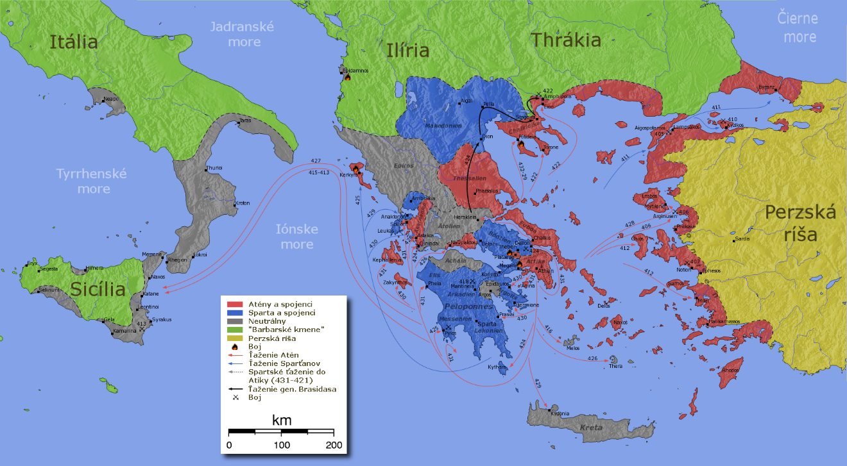
Peloponéská válka (431-404 př. n. l.)

Slide 6
„Stará aliance“ (Auld Alliance) mezi Francií a Skotskem (1295-1560)
Alianci původně uzavřeli skotský panovník John Balliol a francouzský Filip IV. Sličný na obranu proti rostoucí moci anglického panovníka Eduarda I.
Smlouva předpokládala, že v případě útoku ze strany Anglie na některou ze smluvních stran, provede druhá země na oplátku invazi do Anglie.
V době ihned po uzavření ale Skotsku příliš nepomohla, neboť Eduard provedl svou invazi rychle a do roku 1296 pak ovládl celé Skotsko. Francie pak fakticky akceptovala existující situaci a v roce 1299 uzavřela s Anglií mír. Navzdory tomu ale po opětovném získání nezávislosti skotský král Robert Bruce alianci obnovil.
Výhody aliance pro Skotsko byly historicky problematické = jen dva měsíce po bitvě u Kresčaku byl skotský král David poražen během své invaze do Anglie (na pomoc Francii v souladu s ustanoveními smlouvy) a dalších 11 let strávil jako anglický zajatec.
V pozdější fázi Stoleté války však skotská dobrovolnická armáda hrála významnou roli, když ve 20. letech 15. století poskytla zdecimované Francii, jež stála před kolapsem, určitý oddych v boji s Anglií.
V průběhu 15. století byla platnost aliance čtyřikrát prodloužena, jakkoliv se její hodnota zdála být po konci Stoleté války sporná.
Skotský král Jakub IV. Stuart nicméně v roce 1511 alianci obnovil a v roce 1513 v souladu s jejími ustanoveními provedl invazi do Británie, která ale skončila katastrofální skotskou porážkou a královou smrtí v bitvě u Floddenu.
Nástup protestantismu ve Skotsku však podryl hlubší vazby mezi státy (roste naopak preference Anglie jako skotského partnera) a v roce 1560 byly formální smlouvy mezi Skotskem a Francií ukončeny.
Aliance ale byla zajímavá díky svém kulturnímu a intelektuálnímu přesahu na skotskou společnost.

Slide 7
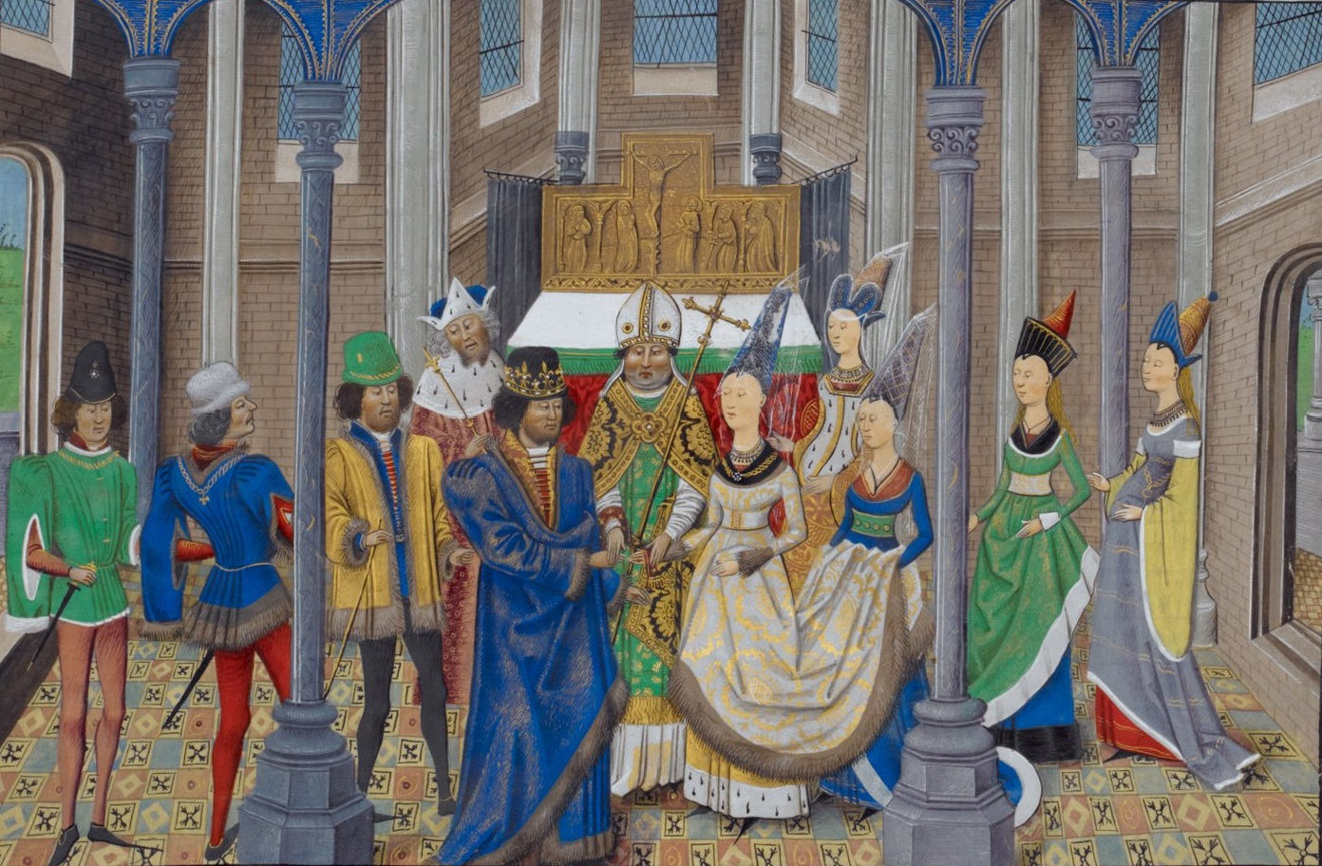
Uzavření anglicko-portugalské aliance z roku 1386 (sňatek portugalského krále Jana I. s Filipou z Lancasteru)

Slide 8
Anglicko-portugalská aliance z roku 1386 (Smlouva z Windsoru)
Nejstarší historická aliance, která je v platnosti až do současnosti.
„It is cordially agreed that if, in time to come, one of the kings or his heir shall need the support of the other, or his help, and in order to get such assistance applies to his ally in lawful manner, the ally shall be bound to give aid and succour to the other, so far as he is able (without any deceit, fraud, or pretence) to the extent required by the danger to his ally’s realms, lands, domains, and subjects; and he shall be firmly bound by these present alliances to do this.“ (klíčové ustanovení smlouvy).
Smlouva obsahuje ustanovení (pakt) o vzájemné pomoci mezi oběma státy podle rozsahu nebezpečí a schopnosti jednotlivých zemí.
K přerušení platnosti trvání aliance došlo mezi léty 1580 a 1640, kdy bylo Portugalsko v dynastickém svazku se Španělskem. V tomto období jsou tak obě země na opačných stranách anglicko-španělské a holandsko-portugalské války.
Po obnovení nezávislosti Portugalska a restaurace monarchie v Anglii došlo k obnovení platnosti aliance (korunované sňatkem Karla II s Kateřinou z Braganzy, dcerou nového portugalského krále). Od tohoto období si obě strany na základě smlouvy pomohly hned několikrát.
Během sedmileté války pomohla Velká Británie Portugalsku odrazit invazi ze strany Španělska.
Po francouzské invazi do Portugalska pomohla britská flotila přepravit portugalskou královskou rodinu do bezpečí v Brazílii a do Portugalska přišla na pomoc britská armáda pod velením pozdějšího vévody z Wellingtonu, která nakonec dokázala vyhnat Francouze ze země a pří následných pokusech o invazi úspěšně bránit Lisabon.
Britské ultimátum z roku 1890 (porušení Smlouvy z Windsoru) = ukázalo na možné nevýhody pozice slabšího partnera v rámci aliance. Portugalsko ztrácí možnost získat rozsáhlá území v Africe = oslabení monarchie.
Portugalsko se následně zúčastnilo první světové války na straně spojenců a za druhé světové války nejenže zachovalo neutralitu, ale v roce 1943 umožnilo spojencům vytvořit námořní a letecké základny na Azorských ostrovech.

Slide 9
Liga z Cambrai (1508-1510) a Svatá liga (1511-1516)
Liga z Cambrai = vojenská aliance namířená proti Benátkám, členy jsou papež Julius II., císař Maximilián Habsburský, španělský král Ferdinand a francouzský král Ludvík XII.
Spojenci se dohodli, že zahájí válku proti Benátkám 1. dubna 1509 (Maximilián se měl zapojit během 40 následujících dní) a nabídli možnost členství v lize Anglii a Maďarsku (papež později vyzval k připojení všechny křesťanské panovníky).
Potíže s koordinací činnosti armád jednotlivých členů, vojenská převaha aliance se nicméně projevila (úspěchy Francie a papežských vojsk).
Aliance se rozpadla v roce 1510 = papež Julius II. se obává rostoucího francouzského vlivu v Itálii a vytváří alianci s Benátkami proti Francii (1510).
Vojenská síla obou spojenců nedostačuje k vítězství, Francie získává na bojišti převahu = ovládla většinu provincie Romagna.
Papež Julius II v reakci vytváří v roce 1511 Svatou ligu proti Francii = vedle papeže a Benátek jsou členy Španělsko, císař Maximilián, Anglie a švýcarští žoldnéři v papežských službách.
Přes prvotní úspěchy Francie utrpěla do roku 1513 řadu porážek – ztráta Florencie a Milánu.
Spory mezi členy aliance o dělbu kořisti = papež Julius II se s císařem Maximiliánem dohodl na vyloučení Benátek z této dělby.
V roce 1513 Benátky v reakci vytvořily alianci s Francií, smrt papeže Julia II. pomohla změnit poměr sil = jeho nástupce Lev X. si přeje ukončení války a nesdílí Juliovy mocenské ambice.
Po francouzském vítězství u Marignana (1515) nad švýcarsko-milánským vojskem usilují zbývající členové Svaté ligy o mír, který by zachoval jejich zbývající teritoriální zisky – konec války v roce 1516.

Slide 10
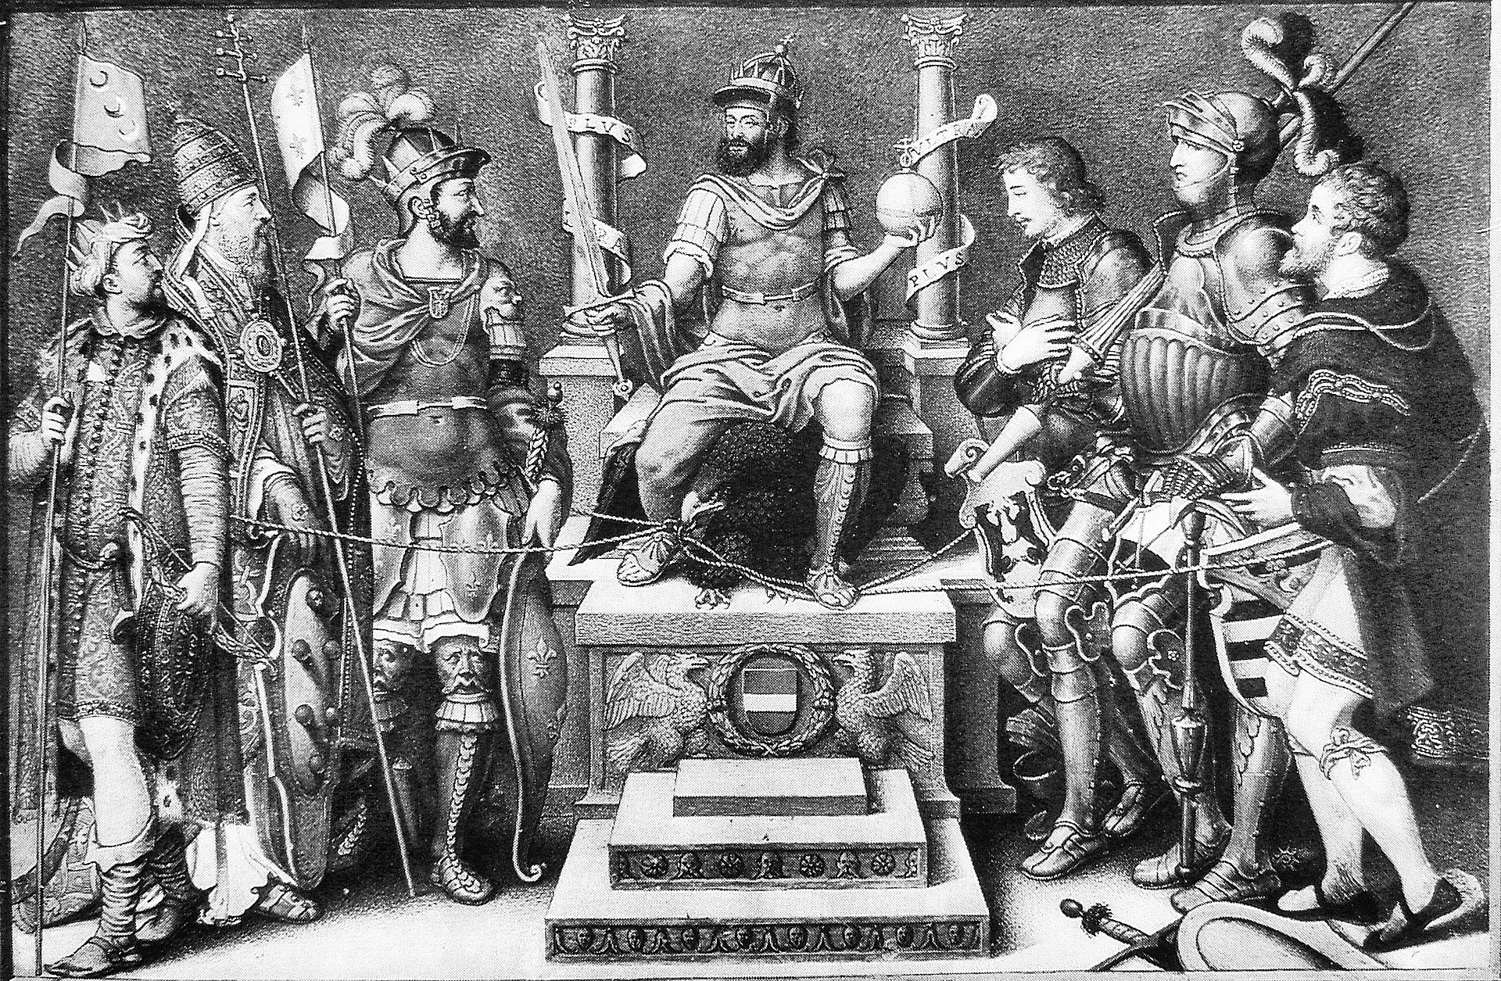
Triumf Karla V. nad jeho nepřáteli

Slide 11
Aliance mezi Francií a Osmanskou říší (1536-1799)
Je považována za první diplomatickou alianci mezi křesťanskou a nekřesťanskou říší.
První pokusy o navázání spojenectví mezi Francií a Osmanskou říší započal František I v době svého zajetí po bitvě u Pavie v roce 1525 = prosba o útok na Habsburky.
Kontakty s Turky pokračovaly prostřednictvím sedmihradského panovníka Jana Zápolského na konci 20. let 15. století. V roce 1532 se francouzský velvyslanec setkal se Sulejmanem I. „Nádherným“ v Bělehradě a v letech 1533 a 1534 navštívila osmanská poselstva Francii.
Společné vojenské operace během let 1534-1535 = osmanská flotila pomáhá Francii při útocích na italském pobřeží.
V roce 1536 byla formálně uzavřena aliance mezi oběma zeměmi = Osmanská říše je k ní motivována v důsledku katastrofální porážky od Karla V. v Tunisku (1535).
Součástí uzavřené aliance bylo také dojednání řady zejména obchodních smluv – Francie získává privilegia v obchodu s Osmanskou říši, vůči jejím občanům je uplatňován princip exteritoriality. Francouzům bylo umožněno praktikovat svou víru na území Osmanské říše a francouzským katolíkům byla svěřena role ochránce svatých míst. Francie otvírá velvyslanectví na území Osmanské říše.
Koordinace vojenských operací Francie a Osmanské říše ve válkách proti Habsburkům v letech 1536-1538,1542-1546 a 1551-1559.

Slide 12
Instrukce krále Františka I. francouzskému vyslanci Jeanu de La Forest k dojednání vojenské aliance s Osmanskou říší (1535)
"Jean de la Forest, whom the King sends to meet with the Grand Signor [Suleiman the Magnificent], will first go from Marseilles to Tunis, in Barbary, to meet sir Haradin, king of Algiers, who will direct him to the Grand Signor. To this objective, next summer, he [the King of France] with send the military force he is preparing to recover what it unjustly occupied by the Duke of Savoy, and from there, to attack the Genoese. This king Francis I strongly prays sir Haradin, who has a powerful naval force as well as a convenient location [Tunisia], to attack the island of Corsica and other lands, locations, cities, ships and subjects of Genoa, and not to stop until they have accepted and recognized the king of France. The King, besides the above land force, will additionally help with his naval force, which will comprise at least 50 vessels, of which 30 galleys, and the rest galeasses and other vessels, accompanied by one of the largest and most beautiful carracks that ever was on the sea. This fleet will accompany and escort the army of sir Haradin, which will also be refreshed and supplied with food and ammunition by the King, who, by these actions, will be able to achieve his aims, for which he will be highly grateful to sir Haradin.[...]
To the Grand Signor, Monsieur de La Forest must ask for 1 million in gold, and for his army to enter first in Sicily and Sardinia and establish there a king whom La Forest will nominate, a person who has credit and knows well these islands which he will retain in the devotion of, and under the shade and support of the King [of France]. Furthermore, he will recognize this blessing, and send tribute and pension to the Grand Signor to reward him for the financial support he will have provided to the King, as well as the support of his navy which will be fully assisted by the King [of France]."

Slide 13
Šmalkaldský spolek (1531-1547)
Obranná aliance skupiny protestantských knížat na území Svaté říše římské.
Vznikl v roce 1831 jako obranná aliance dvou nejmocnějších protestantských knížat (Filipa Hessenského a Jana Fridricha Saského), k níž se postupně přidaly další protestantské státy (Anhaltsko, Pomořansko, Wurtemberg, Braniborsko, Brémy, Frankfurt nad Mohanem).
Ideologický charakter aliance = od roku 1535 přijímá za členy všechny státy, které se přihlásily k augušburské konfesi.
Aliance byla namířena proti císaři Karlu V. Spojenci si přislíbily vzájemnou pomoc v případě napadaní = závazek vypravit do pole armádu o síle 10 tisíc pěších vojáků a 2 tisíc jezdců.
Aliance sehrála důležitou roli při šíření protestantismu v Německu (včetně diplomatické a finanční pomoci, konfiskace majetku církve a pomoci při svržení některých katolických knížat).
V roce 1538 uzavřel Šmalkaldský spolek alianci s Dánskem.
V letech 1546-47 Šmalkaldská válka = Karel V. vytáhl s imperiální armádou proti Spolku. Neschopnost aliance dohodnout se na rozhodném preventivním útoku proti shromažďujícím se císařským vojskům a následné rozpory při stanovení obranné strategie usnadnily vítězství Karla V. nad vojsky spolku u Muhlberka = zajetí jeho vůdců a následné rozpuštění spolku.
Činnost Spolku nicméně napomohla zakořenění protestantismu v Německu, který je nyní příliš silný, než aby se jej Karlu V. podařilo potlačit = porážka císaře v roce 1552 a následné uzavření Augušpurského míru (1555), který ustavil zásadu „Cuius regio, eius religio“, jež se stala základem nového uspořádání politicko-mocenských vztahů na území Německa.

Slide 14
Aliance v období před vypuknutím třicetileté války
Smlouva z Joinville (1584) = aliance mezi Španělskem a Katolickou ligou ve Francii.
Smlouva z Nonsuch (1585) = aliance mezi Anglií a představiteli vzbouřených nizozemských stavů.
Protestantská unie (1608-1621) a Katolická liga (1609-1635) = dvě ideologicky zaměřené aliance na území Svaté říše římské, jejichž vznik souvisel s opětovným nárůstem náboženských sporů a konfliktů mezi katolíky a protestanty.
Dalším příkladem alespoň částečně ideologicky zaměřených aliancí jsou Svaté ligy = aliance iniciované papežem proti hrozbě Osmanské říše (1571, 1684-1699, 1717).

Slide 15
Zásady, jimiž se měli řídit členové Protestantské unie (1608)
1. That each member shall keep in good faith with the order and their heirs, land and people, and that no one shall enter into any other alliance; also that no Estate, jurisdiction, territory, or subjects shall damage, fight or in any way harm another Estate, nor break laws of the Imperial constitution, nor give aid in any manner if such a break should occur;
2. That we and all our heirs who are in this Union shall keep a secret correspondence effectively to inform each other of all dangerous and offensive affairs which may threaten each other’s heirs, land and people, and to this purpose each will keep in good contact with one another.
3. Whenever important matters arise that concern the well-being of us all, we and our heirs, for the duration of this Union will help each other with faithful advice in order to uphold each and every one as far as possible unharmed in his Estate and territory…
4. It is our wish that in matters concerning the liberties and high jurisdictions of the German Electors and Estates, as also of the Protestant [Evangelische] Estates’ grievances as presented at the last Imperial assembly concerning infringements of those selfsame rights, freedoms and laws of the Empire, these shall al be presented and pressed at subsequent Imperial and Imperial Circle assemblies, and not merely left to secret correspondence with each other. We also agree to try and influence other Protestant Estates [i.e. Saxony] towards an understanding with us.
5. We also agree that this secret Union shall not affect our disagreement on several points of religion, but that notwithstanding these, we have agreed to support each other. No member is to allow an attack on any other in books or through the pulpit, nor give cause for any breach of the peace, whilst at the same time leaving untouched the theologian’s rights of disputation to affirm the Word of God.
6. If one or other of us is attacked…the remaining members of the Union shall immediately come to his aid with all the resources of the Union, as necessity may demand, and as set out in the detailed argument…
Should any member of the Union inherit or enlarge his territory in the future, then the new land and people will pay a contribution proportional to the federal tax schedule [Reichmatricul] according to the needs of the treasury [Cassa] of the Union.

Slide 16
Velká aliance (1688-1697)
Vyvrcholení snah o zajištění bezpečnosti v prostoru Svaté říše římské proti vojenské hrozbě ze strany Francie.
Poměrně účinný nástroj agregace mocenských kapacit evropských států proti snahám Francie o dosažení hegemonie v Evropě.
Navazovala na alianci z Laxenburgu (1682) a Augušburskou ligu (1686).
V reakci na francouzskou invazi do Porýní vytvořili členové Augušburské ligy alianci s Nizozemím, Anglií a Savojskem, v roce 1689 proti Francii mobilizovaly své vojenské síly také státy na území severního Německa na čele s Braniborskem, Hanoverskem a Saskem.
Aliance má oproti svým předchůdkyním ofenzivní cíle.
Představuje zlomový moment v evropské politice, neboť katolické státy, které v minulosti kladli důraz na ideologickou jednotu svých aliančních vazeb jsou nyní ochotny bojovat po boku protestantských států.

Slide 17
Aliance v 18. století
Pokračuje jednoznačný posun viditelný už od třicetileté války, kdy aliance vznikají primárně z bezpečnostních důvodů. Aliance v tomto období mohou mít poměrně dlouho dobu trvání, nicméně vzhledem k neexistenci větších ideologických rozporů mezi tehdejšími velmocemi je možná zásadní proměna hlavních aliančních partnerů.
Anglicko-francouzská aliance (1715-1731);
Anglicko-rakouská aliance (1731-1756);
Anglicko-pruská aliance (1756-1762);
Francouzsko-rakouská aliance (1756-1763);
Liga ozbrojené neutrality (1780-1783);
K jejímu oživení došlo v období napoleonských válek na počátku 19. století v podobě Druhé ligy ozbrojené neutrality (1800-1801);
Jistou výjimku z trendu tvorby aliancí, v němž nehrají významnější roli ideologické či náboženské důvody představovala poslední ze Svatých lig (1717).
Francouzsko-americká smlouva z roku 1778 = jediná aliance, jejímž účastníkem byly až do 20. století Spojené státy americké.

Slide 18
Liga ozbrojené neutrality (1780-1783)
Jednalo se o alianci evropských námořních velmocí, jejímž cílem bylo chránit neutrální námořní obchod proti britské válečné politice prohledávání neutrálních lodí s cílem objevení francouzského kontrabandu v době války o americkou nezávislost.
Iniciátorem se stala ruská carevna Kateřina II. svým vyhlášením ozbrojené ruské neutrality (březen 1780). Kateřina II. podpořila právo neutrálních zemí obchodovat s válčícími státy bez omezení, s výjimkou dodávek zbraní a vojenských zásob. Rusko se rovněž postavilo proti britské strategii blokády celého pobřeží. K vynucení nové politiky vyslalo Rusko tři vojenské eskadry.
Rusko současně oslovilo další neutrální státy s návrhem aliance, která by hájila politiku svobodné plavby. Dánsko a Švédsko souhlasily = vznik Ligy ozbrojené neutrality. Do konce války o americkou nezávislost se k ní připojily Prusko, Rakousko, Neapolské království, Portugalsko a Osmanská říše.
Vojensky byla tato aliance slabá (ve srovnání s britským námořnictvem), ale využívá svůj diplomatický vliv a hrozbu uvalení ekonomických sankcí proti Velké Británii.
Aliance představuje zajímavý případ spolupráce slabších států, které díky společnému zájmu dokázaly ochránit svůj vitální zájem (svoboda plavby na moři) a současně se přitom vyhnuly vojenskému konfliktu s Velkou Británií.
Ukázalo se, že i aliance tohoto typu může mít svůj smysl a disponovat dostatečným odstrašujícím potenciálem – je nicméně důležité, aby potenciální protivníci sledovali omezené válečné cíle. Jak ukázal, příklad Druhé ligy ozbrojené neutrality během napoleonských válek, v situaci, kdy potenciální protivník bojuje o své přežití a své vitální zájmy považuje za ohrožené, nemá aliance malých států velkou šanci na úspěch (VB v reakci napadla Dánsko a zničila část jeho flotily v bitvě u Kodaně v roce 1801).
Navíc už během vzniku Ligy ozbrojené neutrality se ukázalo, že pro menší stát nemusí být vždy vstup do aliance tohoto charakteru moudrým krokem = na snahu Nizozemí, jehož obchodníci zásobovali vzbouřené kolonie i Francii, se k alianci připojit, reagovala VB zahájením preventivní války z důvodů oficiálně nesouvisejících s námořním obchodem.

Slide 19
Liga tří císařů (1873-1887)
Tato aliance představovala významný diplomatický triumf německého kancléře Otto von Bismarcka. Při jejím vytvoření sledoval dva hlavní cíle:
A) Zabránit intervenci Ruska či Rakouska-Uherska na straně Francie v případě války s Německem;
B) Snížit riziko vypuknutí války mezi Ruskem a Rakouskem-Uherskem kvůli zájmům obou zemí na Balkáně.
Aliance je zajímavá tím, že se původně jednalo o alianci sloužící ke kolektivní obraně, která je však později transformována v obecnější dohodu o kolektivní bezpečnosti (s cílem zabránit vypuknutí války mezi signatáři).
Prvním krokem byla konvence ze Sankt-Pěterburgu (květen 1873), kterou došlo k vytvoření vojenské aliance mezi Ruskem a Německem. Smlouva o vytvoření aliance měla vstoupit v platnost teprve po přistoupení Rakouska. Rakousko k alianci přistoupit odmítlo (spory z Ruskem na Balkáně a obavy ze zatažení do případné války s Velkou Británií). Místo toho Rusko s Rakouskem-Uherskem podepsaly obecnější konvenci ze Schonbrunnu (červen 1873), která obsahovala pouze příslib konzultací a budoucí vojenské dohody v případě nutnosti. Německo k ní také přistoupilo, aniž by bylo zřejmé, zda v rámci rusko-německých vztahů nahradila předcházející konvenci ze Sankt-Petěrburgu.
Situace na Balkáně zhoršila vztahy mezi signatáři a po rusko-turecké válce (1877-1878) byl Spolek tří císařů poprvé rozpuštěn (1878).
K jeho obnově dochází v roce 1881 = podpis formální smlouvy mezi všemi třemi velmocemi, v níž se signatáři zavazovali k neutralitě v případě války některého ze signatářů proti jiné velmoci. Součástí dohody byl také příslib, že bez předcházející dohody nebude docházet k územním změnám na Balkáně.

Slide 20
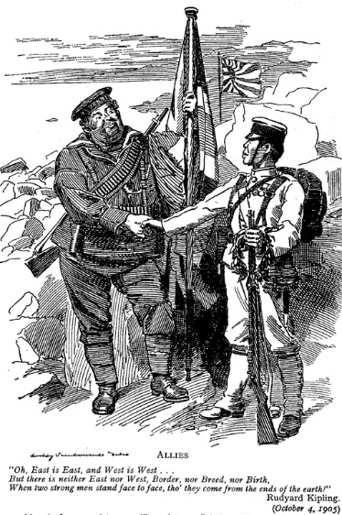
Dobová britská karikatura oslavující anglicko-japonskou alianci z roku 1902

